Slide 1
集成电路封装与测试
主讲：杨伟光

Slide 2
课 程 大 纲
第一章 集成电路芯片封装概述
基础部分
第二章 封装工艺流程
第三章 厚/薄膜技术
材料部分
第四章 焊接材料
第五章 印刷电路板
基板部分
第六章 元器件与电路板的结合
第七章 封胶材料与技术
封装部分
第八章 陶瓷封装
第九章 塑料封装
第十章 气密性封装
第十一章 先进封装技术
测试部分
第十二章 封装可靠性以及缺陷分析

Slide 3
参 考 书 籍
《集成电路芯片封装技术》李可为著，电子工业出版社出版
《微电子器件封装-封装材料与封装技术》周良知著，化学工业出版社出版
相关的文献

Slide 4
本 章 概 要
基 本 概 念
封 装 的 发 展 过 程
封 装 的 层 次 及 功 能
封 装 的 分 类
封 装 的 发 展 现 状

Slide 5

1.1 封装概念
按 Tummala 教授一书中的定义
“Introduction to Microsystems Packaging”
Georgia Institute of Technology
Prof. Rao R. Tummala

Slide 6
“Integrated Circuit (IC)” is defined as a miniature or microelectronic device that integrates such elements as transistors, dielectrics, and capacitors into an electrical circuit possessing a special function.
“集成电路（IC）“是指微小化的或微电子的器件，它将这样的一些元件如三极管、电阻、介电体、电容等集成为一个电学上的电路，使致具有专门的功能。
“Packaging” is defined as the bridge that interconnects the ICs and other components into a system-level board to form electronic products
”封装“ 是指连接集成电路和其他元器件到一个系统级的基板上的桥梁或手段，使之形成电子产品

Slide 7
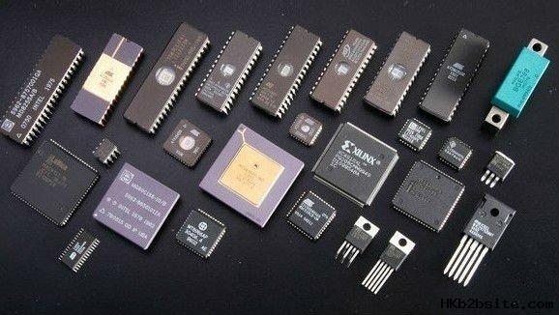

Slide 8
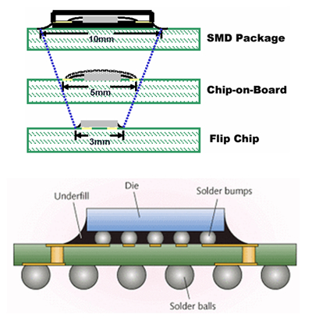
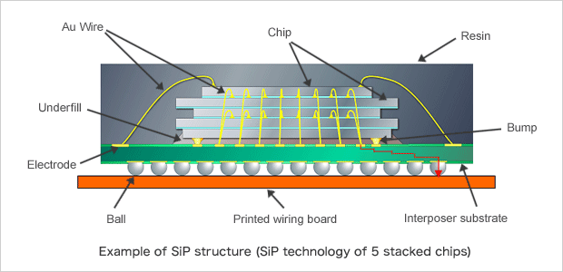
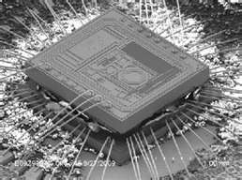
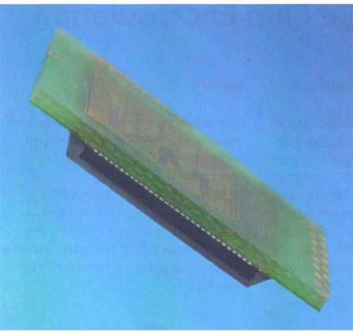

Slide 9
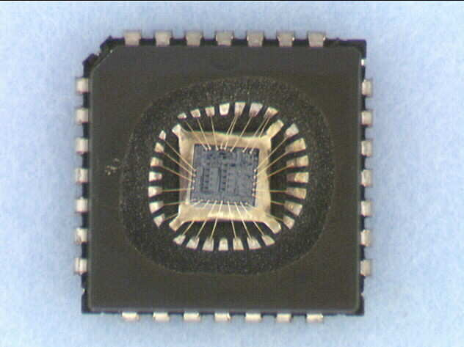
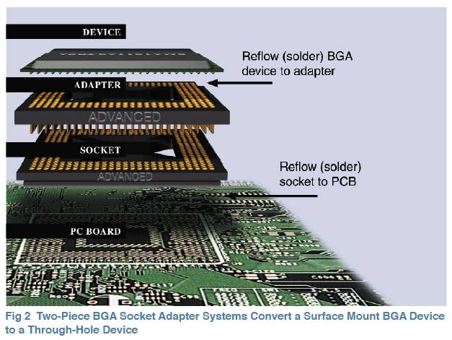
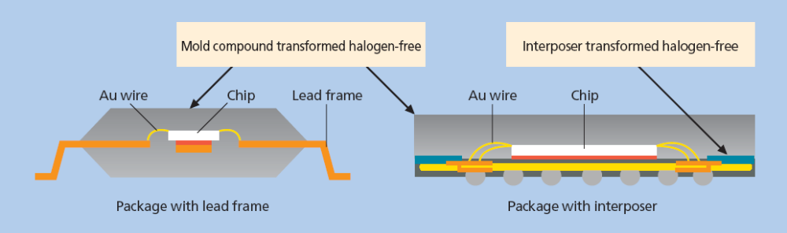

Slide 10
1.1.1集成电路的制造过程：
设计 工艺加工 测试 封装
定义电路的输入输出（电路指标、性能）
原理电路设计
电路模拟(SPICE)
不符合
布局(Layout)
考虑寄生因素后的再模拟
不符合
原型电路制备
测试、评测
工艺问题
定义问题
产品

Slide 11
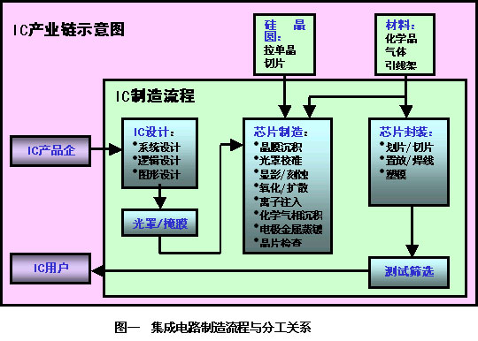

Slide 12
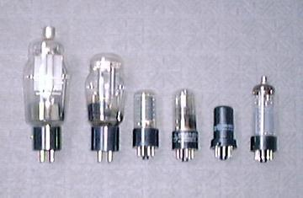
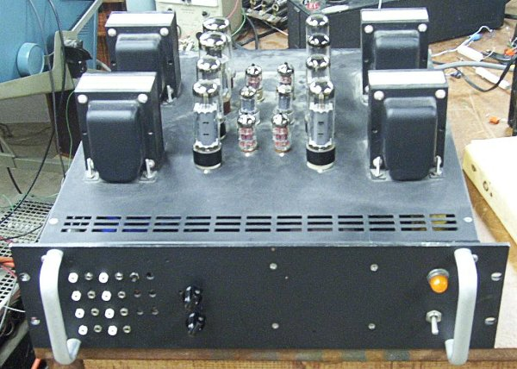
1.1.2 封装的出现
“封装（Packaging）”用于电子工程的历史并不很久。在真空电子管时代，将电子管等器件安装在管座上构成电路设备，一般称为“组装或装配”，当时还没有“Packaging”这一概念。

Slide 13
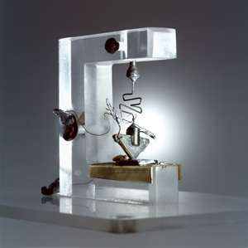
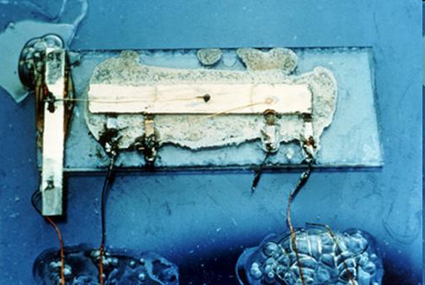
60多年前的三极管，40多年前的IC半导体元件的出现，一方面，这些半导体元件细小柔嫩；另一方面，其性能又高，而且多功能、多规格。为了充分发挥其功能，需要补强、密封、扩大，以便实现与外电路可靠的电气连接并得到有效的机械、绝缘等方面的保护作用。基于这样的工艺技术要求，“封装”便随之出现。
crystal triode （晶体三极管）
IC半导体元件

Slide 14
1.2 封装的发展过程
需要的设计技术
系统设计及软件设计
逻辑设计
电路设计
电器机械设计
电子封装工程
封装或装配
封装
封装技术
79年（表面贴装）SMT扩广
半导体
IC
分立式元器件
真空管
PCB实用化
电子元器件
多层PCB板
1937年金属喷涂印制电路板（PCB）诞生
61年二者市场占有率相等
积层式多层板
1947年晶体管的诞生
58年IC出现
75年二者相同
1920
1930
1940
1950
1960
1970
1980
1990
2000
2010

Slide 15
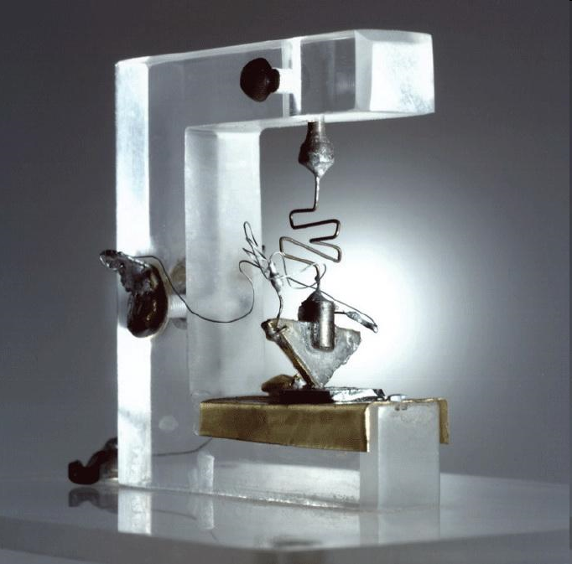

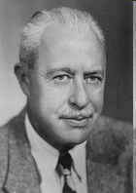
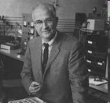
1.2.1 重要事件
1947年12月16日，美国贝尔实验室的肖克莱（William B. Shockley）、巴丁(John Bardeen)和布拉顿(Walter H. Brattain)组成的研究小组，研制出一种点接触型的锗晶体管。晶体管的问世，是20世纪的一项重大发 明，是微电子革命的先声。晶体管出现后，人们就能用一个小巧的、消耗功率低的电子器件，来代替体积大、功率消耗大的电子管了。
晶体管的发明，最早可以追溯到1929年，当时工程师利莲费尔德就已经取得一种晶体管的专利。但是，限于当时的技术水平，制造这种器件的材料达不到足够的纯度，而使这种晶体管无法制造出来。
三人获得了1956年诺贝尔物理学奖
William B. Shockley
John Bardeen
Walter H. Brattain

Slide 16

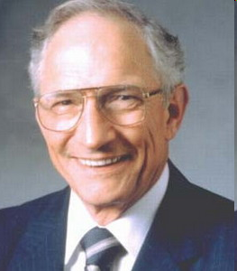
1958年9月10日美国的基尔比发明了集成电路集成电路是美国物理学家基尔比(Jack Kilby)和诺伊斯两人各自独立发明的，都拥有发明的专利权。
1958年9月10日，基尔比的第一个安置在半导体锗片上的电路取得了成 功，被称为“相移振荡器”。
1957年，诺伊斯(Robort Noyce)成立了仙童半导体公司，成为硅谷的第一家专门研制硅晶体管的公司。
1959年2月，基尔比申请了专利。不久，得克萨斯仪器公司宣布，他们已生产出一种比火柴头还小的半导体固体 电路。诺伊斯虽然此前已制造出半导体硅片集成电路，但直到1959年7月才申请专利，比基尔比晚了半年。法庭后来裁决，集成电路的发明专利属于基尔比，而 有关集成电路的内部连接技术专利权属于诺伊斯。两人都因此成为微电子学的创始人，获得美国的“巴伦坦奖章”。
相移振荡器
Jack Kilby
Robort Noyce

Slide 17

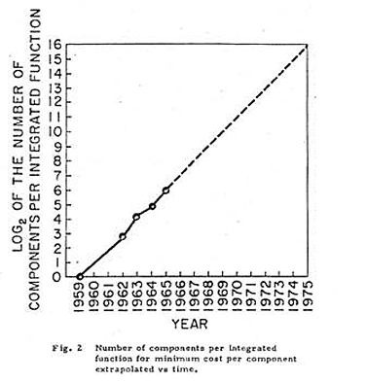
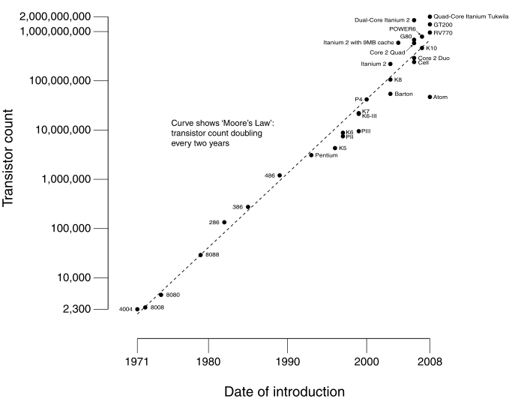
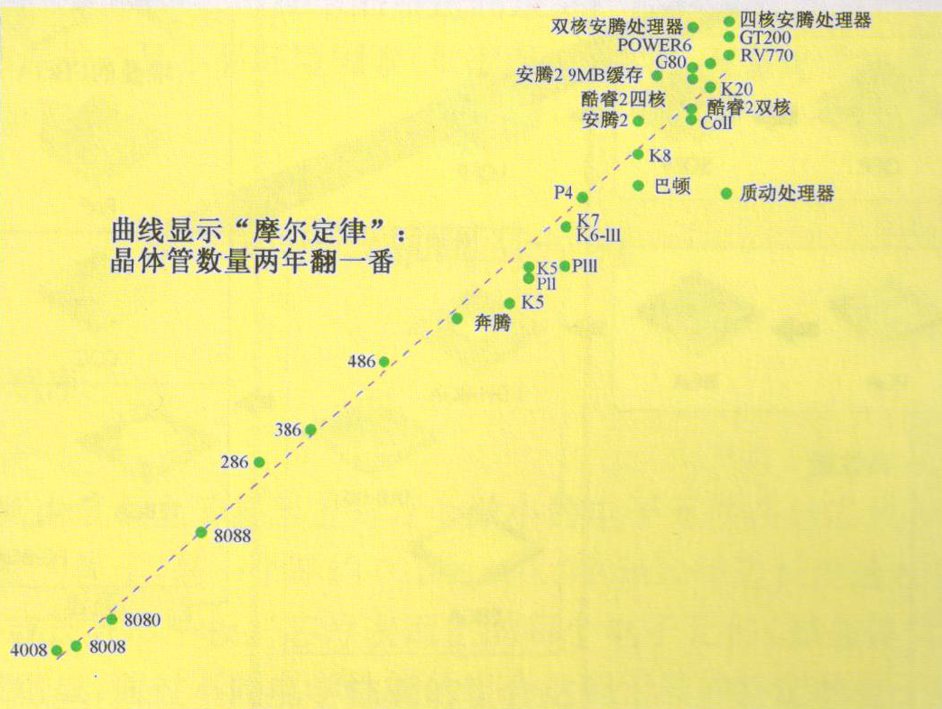
1.2.2 Moore 定律
Gordon Moore 作出的原始预测
1971-2008年CPU晶体管数量随时间的变换情况
与Moore定律的符号程度

Slide 18
1.3 从半导体和电子元器件到电子机器设备
前工程
后工程
封装工程
利用光刻制版等加工制作电极、开发材料的电子功能
对元件进行包覆、连接封入元件盒中、引出引线端子，完成封装体
封装体与基板连接固定、装配成完整的系统或电子机器设备
实现所要求的元件的性能
确保元件可靠性，完成器件、部件
确保整个系统的综合性能
狭义的封装从此开始

Slide 19
1.3.1 封装工程的四个层次
毫米级的工程领域
输入输出装置
机器设备
L、C、R分立式半导体器件变压器LED
电子元器件
基板
100 μm的工程领域
半导体
部
件
存
储
装
置
芯片0.25 μm的工程领域
50 μm的工程领域
水晶振子、散热器、小型马达、传感器
按特征尺寸的量级，电子封装工程可分为四个层次，其中从半导体芯片到50 μm的工程领域为狭义的封装

Slide 20
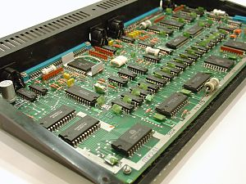
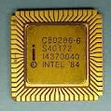
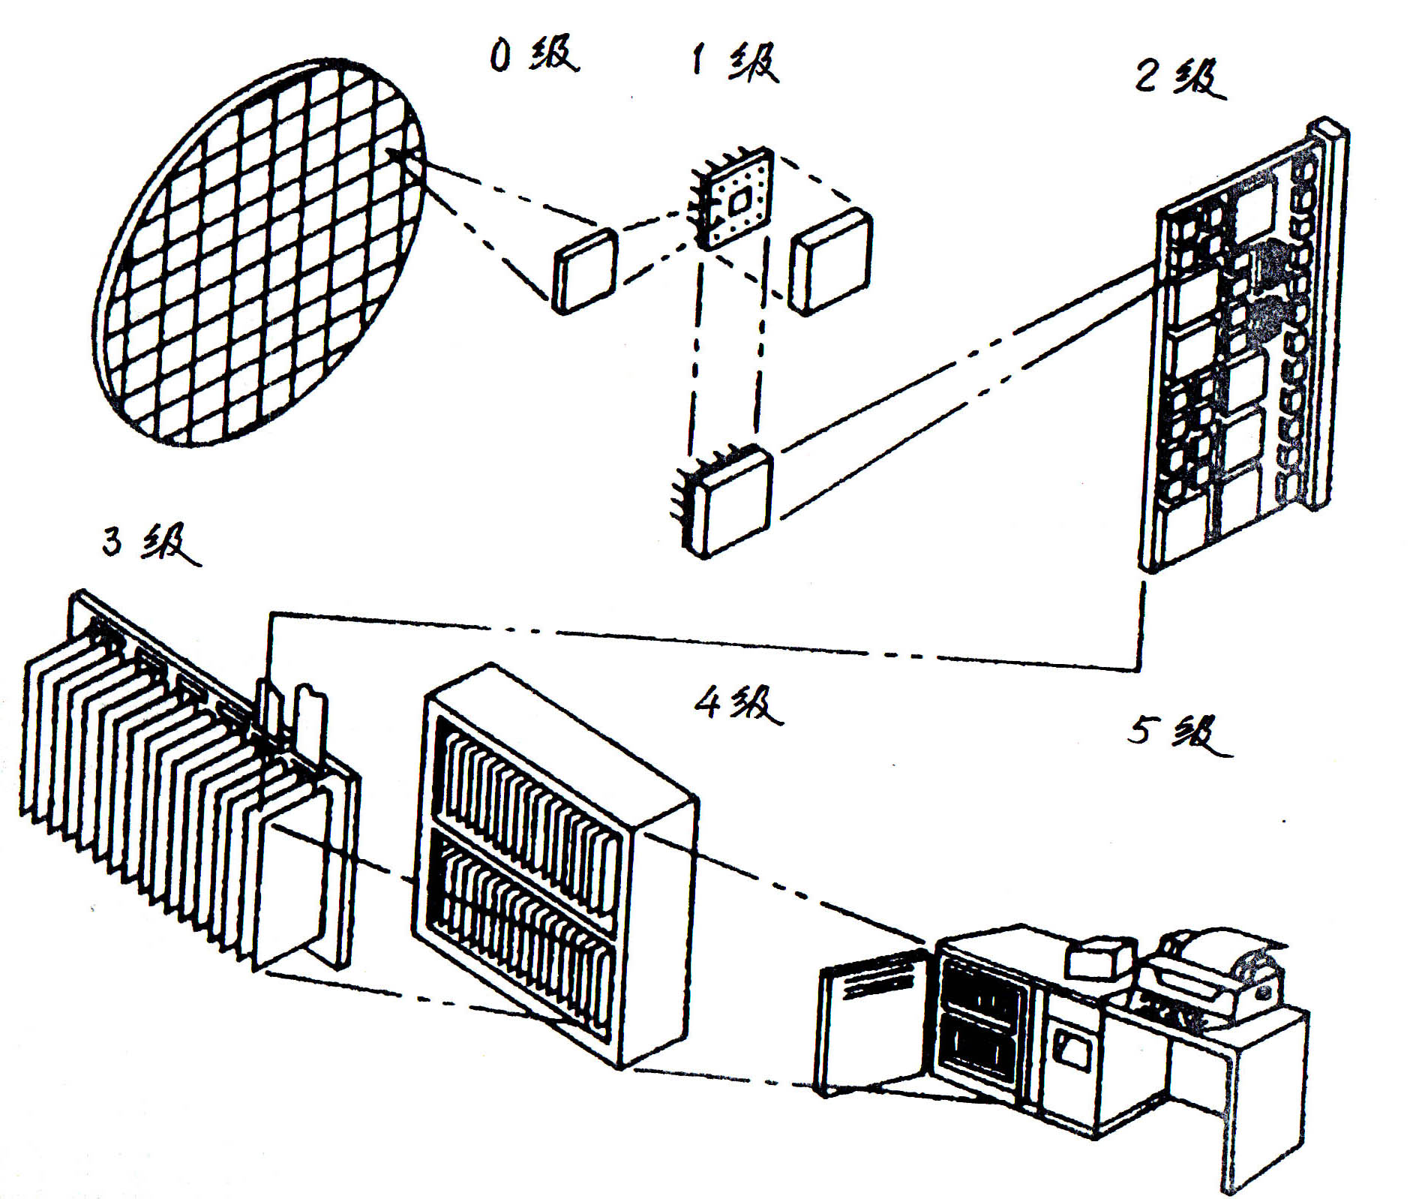
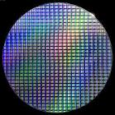
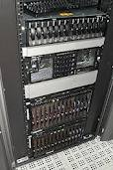
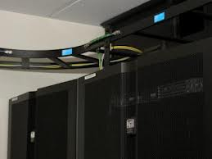
1.3.2 电子封装的分级
硅圆片
0级
1级
2级
管芯
印制板
3级
器件
4级
常规组合的电路封装

Slide 21
电子封装的分级
零级封装： 芯片上的互连；
一级封装： 器件级封装；
二级封装： PCB (PWB)级封装；
三级封装： 分机柜内母板的组装；
四级封装： 分机柜。
我们这里讨论的封装是指“一级封装”，
即IC器件的封装。

Slide 22
1.3.3 电子封装的范围
从工艺上讲，电子封装包括薄厚膜技术、基板技术、微细连接技术、封接及封装技术等四大基础技术
从材料上讲，电子封装包括各类材料，如焊丝、框架、金属超细粉、玻璃超细粉、陶瓷粉材、表面活性剂、有机粘结剂、有机溶剂、金属浆料、导电填料、感光性树脂、热硬化树脂、聚酰亚胺薄膜、感光性浆料，还有导体、电阻、介质以及各种功能用的薄厚膜材料等
从设计、评价、解析技术上讲，其涉及膜特性、电气特性、热特性、结构特性及可靠性等方面的分析评价和检测

Slide 23
CAD/CAM/CAT系统及发展
设计、评价、解析技术
膜
特性
电气
特性
热
特性
结构
特性
电子设备系统等的发展动向
电子
部件
动向
电子元器件
回路部件
功能部件
封装工艺技术
薄
厚
膜
技
术
基
板
技
术
微细
连接
技
术
封接
封装
技
术
材料科学与工程
可靠性评价解析技术
制造、生产装置动向

Slide 24
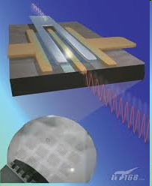
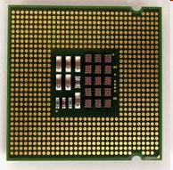
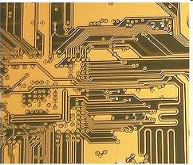
1.3.4 电子封装工程的各个方面
功能部件
LSI
回路部件
搭载元器件
布线基板
封装关键技术
键合
布线
连接
散热 冷却
保护
目的
使各种元器件、功能部件相组合形成功能电路
难易程度
依据电路结构、性能要求、封装类型而异
苛刻的工程条件（温度、湿度、振动、冲击、放射性等）
需考虑的问题
超高性能 （3D IC）
超高要求
超薄型、超小型
超多端子连接
超高功率（采用热冷、金属陶瓷复合基板等）

Slide 25
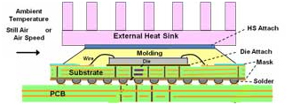
1.3.5 电子封装实现的四种功能
① 信号分配：
② 电源分配：
③ 热耗散：使结温处于控制范围之内
④ 防护：对器件的芯片和互连进行机械、
电磁、化学等方面的防护
电互连和线间电隔离

Slide 26
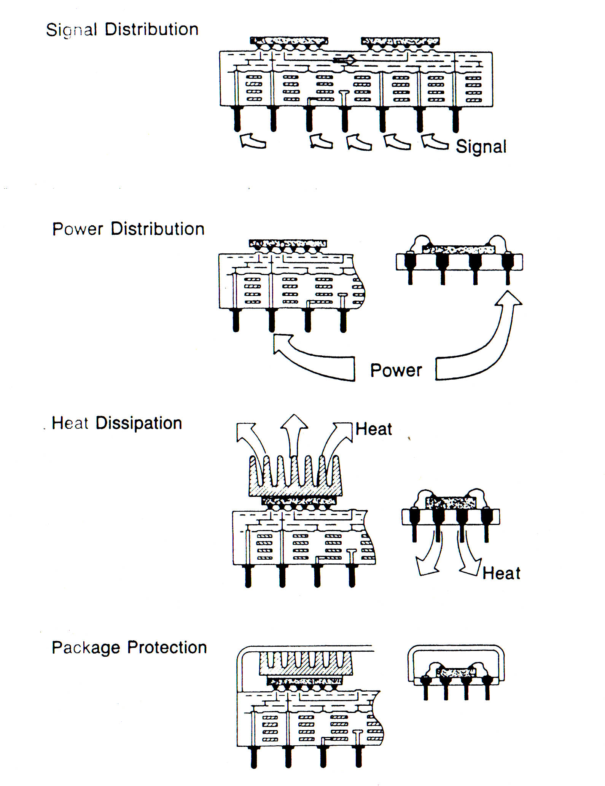
信号传递
主要是将电信号的延迟尽可能减小，在布线时尽可能使信号线与芯片的互连路径以及通过封装的I/O接口引出的路径达到最短
电能传递
主要是电源电压的分配和导通

Slide 27
散热
各种芯片封装都要考虑元器件、部件长期工作时如何将聚集的热量散出的问题
封装保护
芯片封装可为芯片和其他连接部件提供牢固可靠的机械支撑，并能适应各种工作环境和条件的变化

Slide 28
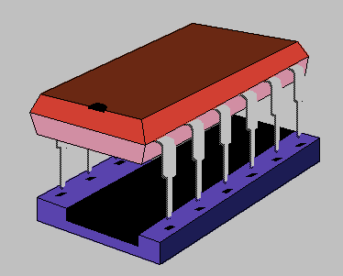
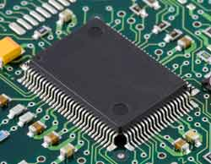
1.4 IC封装的分类
IC封装的主要类型：
① 按照器件与电路板的互连方式可分为：
通孔插装式 PTH （Pin through hole）
表面贴装式 SMT （Suface mount technology）
目前表面贴装式封装已占IC封装总量的 80%以上。

Slide 29


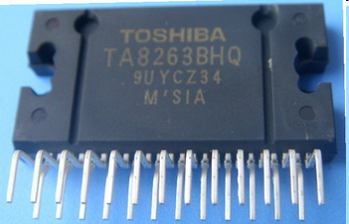
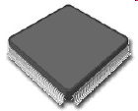
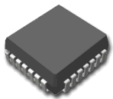

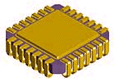
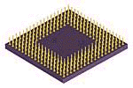
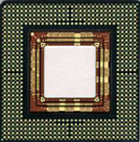
双边
引脚
单边
引脚
SOP
(小型化封装)
SIP
（单列引脚式封装）
ZIP
（交叉引脚式封装）
四边
引脚
QFP
(四侧引脚扁平封装)
PLCC
（无引线塑料封装载体 ）
双边
引脚
DIP
（双列式封装）
底部
引脚
CLCC
（无引线陶瓷封装载体 ）
PGA
(针脚阵列封装)
底部
引脚
BGA
(球栅阵列式封装)
表面贴装型
引脚插入型

Slide 30
② 按主要使用材料来分，有
裸芯片
金属封装
陶瓷封装 1 ~ 2 %
塑料封装 > 92 %
（6 ~ 7）%

Slide 31
历史的发展过程：最早是金属封装，然后是陶瓷封装，
最后是塑料封装。
性能分：金属和陶瓷封装是气密封装，
塑料封装是非气密或准气密封装；
金属或陶瓷封装可用于“严酷的环境条件”，如军用、宇航等，而塑封只能用于“不太严酷”的环境；
金属、陶瓷封装是“空封”，封装不与芯片表面接触，塑封是“实封”；
金属封装目前主要用于大功率的混合集成电路（HIC），
部分军品及需空封器件。

Slide 32
③ 按引线形状
无引线：焊点、焊盘
有引线：
外壳
芯片
TH 直插

Slide 33
L型 （翼型）
J型
SMT
焊球
焊柱
扁平
I形（柱形）

Slide 34
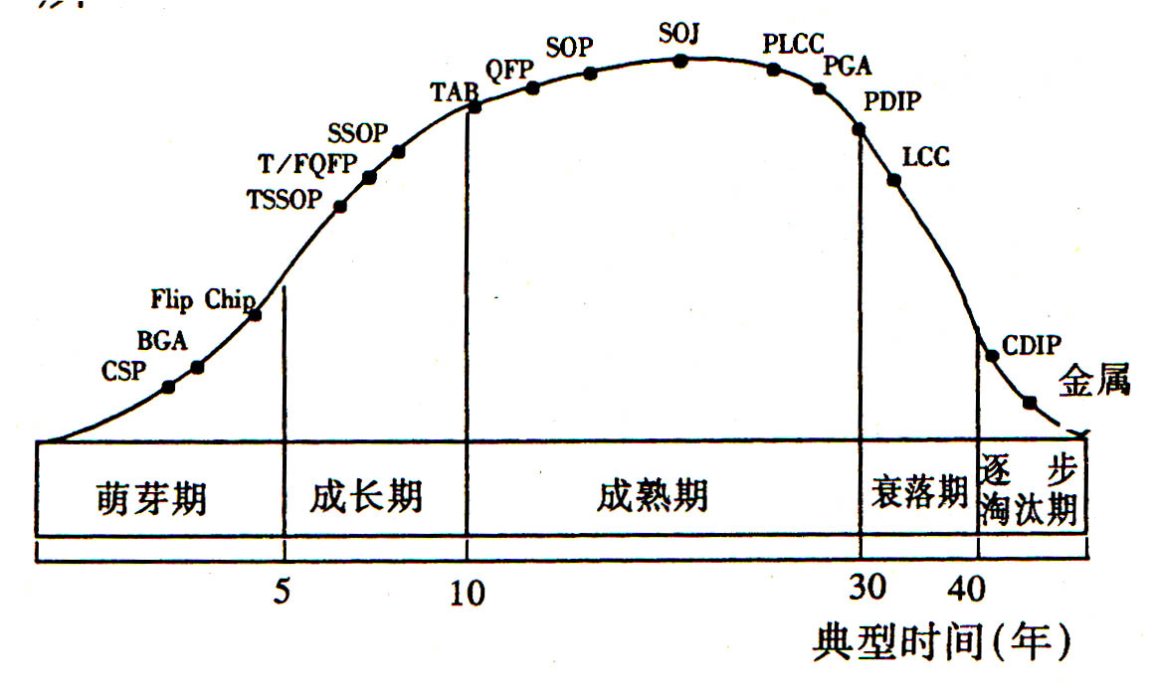
IC封装的生命周期
J形引脚小外型封装
小外形封装
带引线的塑料芯片载体
四边引脚扁平封装
针脚阵列封装
自动带载焊接
塑料双列直插式封装
缩小型SOP
薄 /小引脚中心距QFP
薄的缩小型SOP
带引脚的芯片载体
倒装芯片
陶瓷DIP
球栅阵列封装
芯片尺寸封装

Slide 35
目前世界上产量较多的几类封装
SOP （小外形封装） 55～57%
PDIP（塑料双列封装） 14%
QFP (PLCC ) （四边引线扁平封装） 12%
BGA （球栅阵列封装） 4～5%

Slide 36
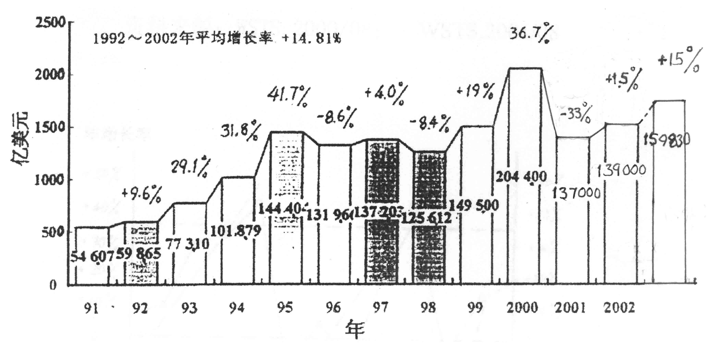
1.5. IC封装的发展趋势
16.8~27.4%
2003
2004
IC封装产量仍以平均4~5年一个增长周期在增长。
2000年是增长率最高的一年（+15%以上）。
2001年和2002年的增长率都较小。
半导体工业可能以“三年养五年” ！

Slide 37
1.5.1 技术发展趋势
△ 芯片封装工艺：
从逐个管芯封装到出现了圆片级封装，即先将圆片
划片成小管芯。
再逐个封装成器件，到在圆片上完成封装划片后
就成器件。
△ 芯片与封装的互连：从引线键合（WB）向倒装焊
（FC）转变。
△ 微电子封装和PCB板之间的互连：
已由通孔插装(PTH)为主转为表面贴装（SMT）为主。

Slide 38
❒ 封装密度正愈来愈高
封装密度的提高体现在下列三方面：
硅片的封装效率 = 硅芯片面积/封装所占印制板面积
= S_{d}/S_{p}不断提高（见表1）；
封装的高度不断降低（见表2）；
引线节距不断缩小（见表3）；
引线布置从封装的两侧发展到封装的四周，到封装的底面。
这样使单位封装体积的硅密度和引线密度都大大提高。
国际上IC封装的发展趋势如表4所示。

Slide 39
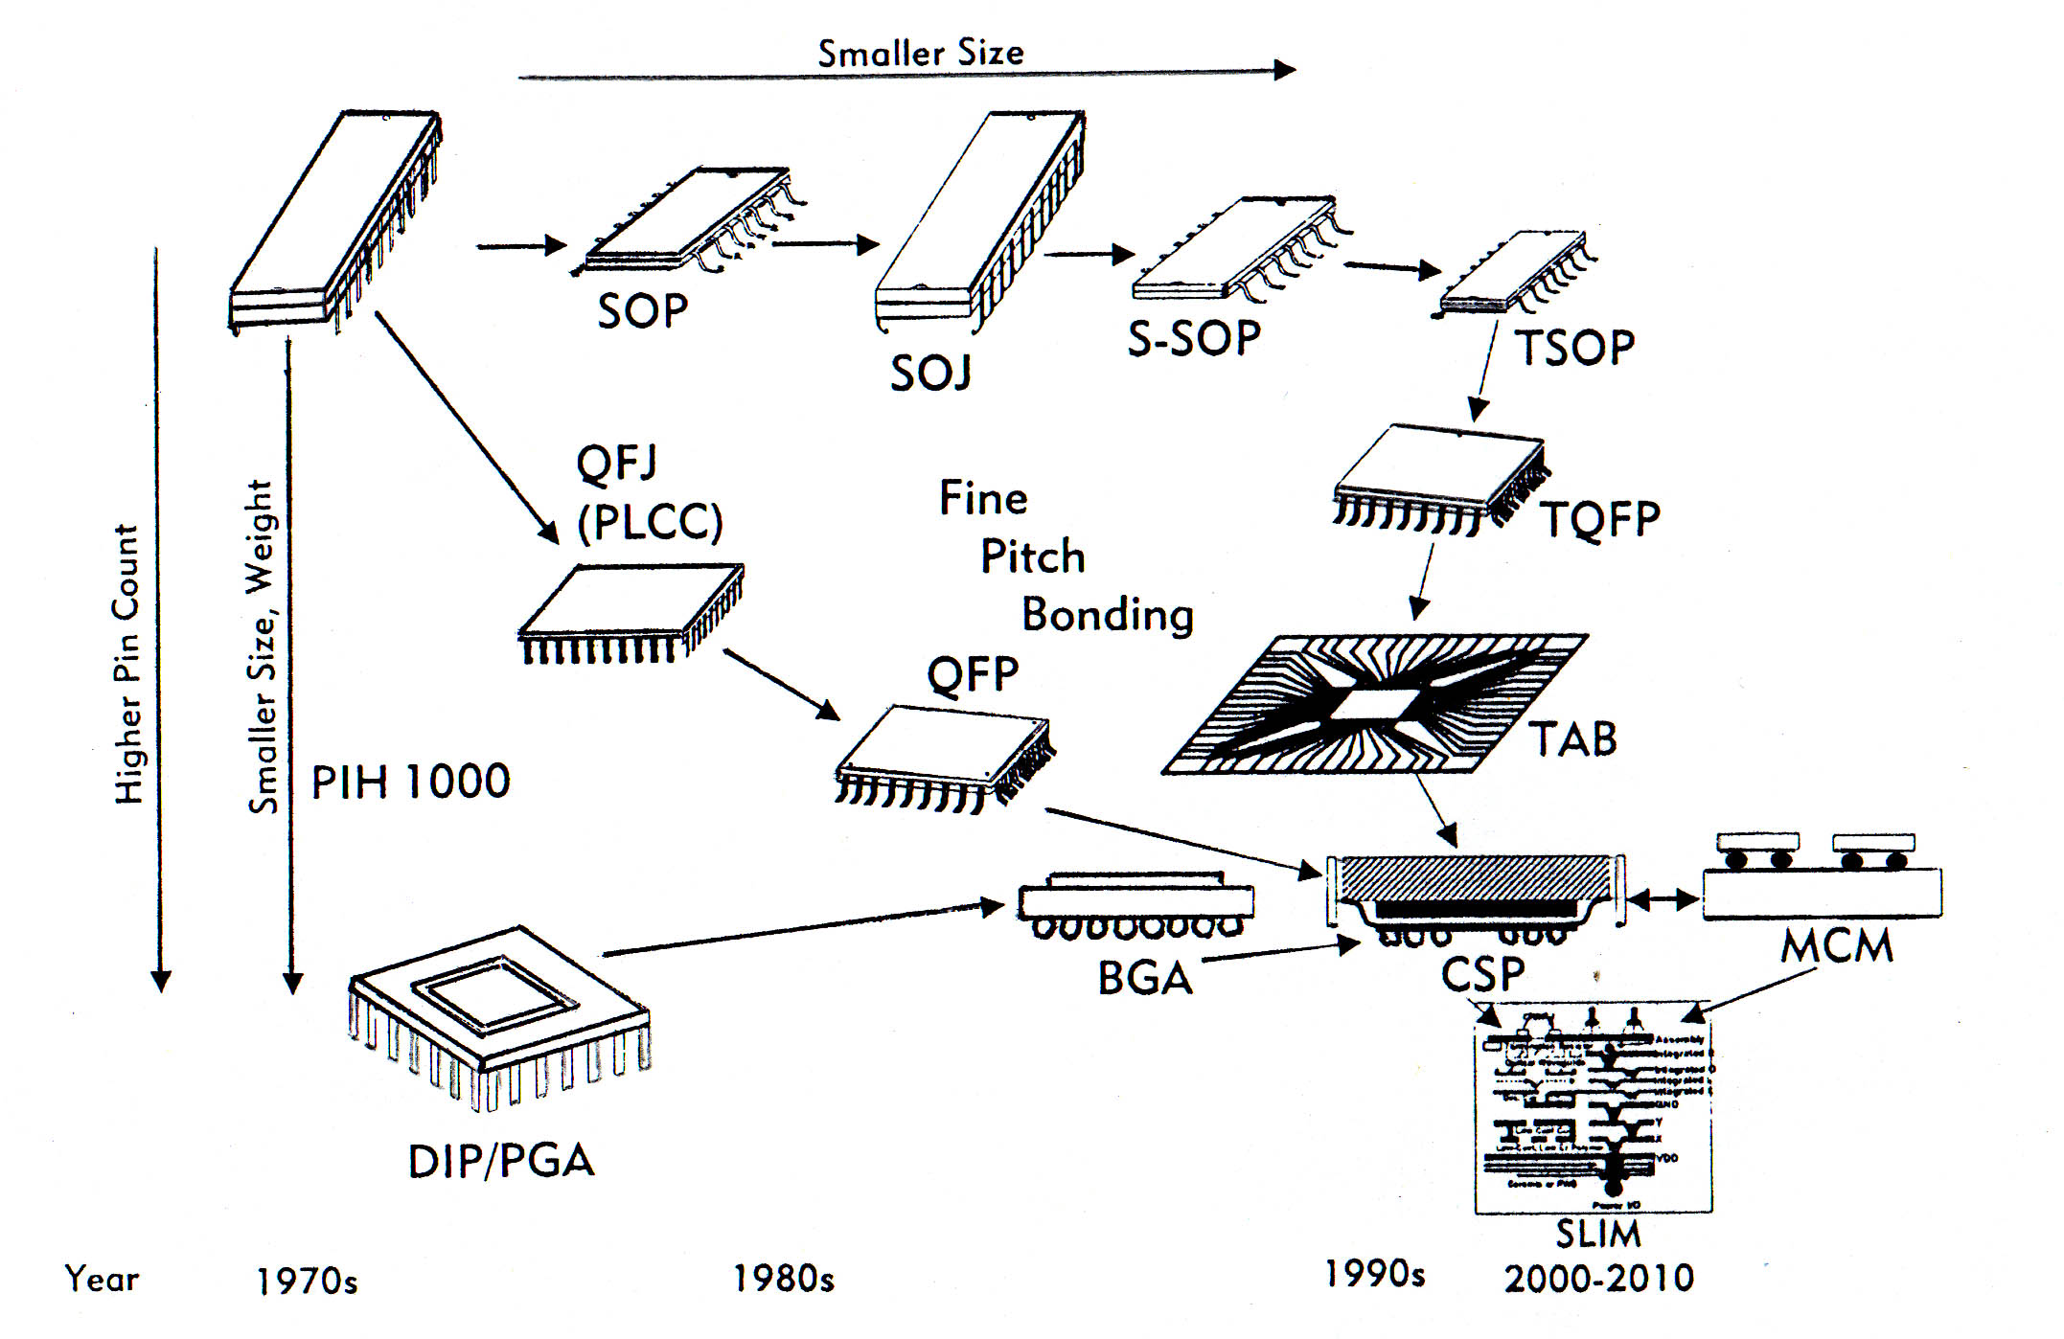
（自动带载焊接）
(多芯片组件)
芯片尺寸封装
单级集成模块
单芯片封装向多芯片封装的演变

Slide 40
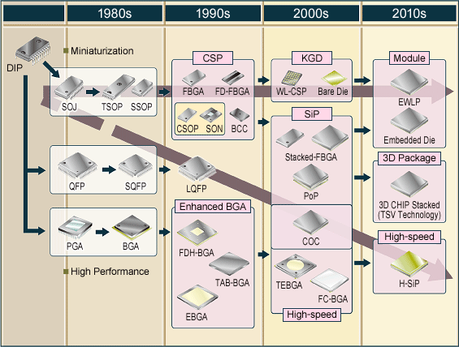
富士通公司目前的IC封装趋势

Slide 41
表1．硅片封装效率的提高
年代 | 1970 | 1980 | 1990 | 1993
封装年代 | DIP | PQFP | BGA/CSP | DCA/CSP
封装效率S_{d}/S_{p} | (2~7)% | (10~30)% | (20~80)% | (50~90)%

Slide 42
表2．封装厚度的变化
封装形式 | PQFP/PDIP | TQFP/TSOP | UTQFP/UTSOP
封装厚度(mm) | 3.6~2.0 | 1.4~1.0 | 0.8~0.5

Slide 43
表3．引线节距缩小的趋势
年份 | 1980 | 1985 | 1990 | 1995 | 2000
典型封装 | DIP,PGA | SDIP,PLCC,BGA | QFP | QFP,CSP | CSP,DCA
典型引线节距(mm) | 2.54 | 1.27 | 0.63 | 0.33 | 0.15~0.050

Slide 44
各类封装在封装总量中所占的比例和IC封装引出端的分
布如表4、表5所示。
表4. 各类封装在封装总量中所占的份额（%）
 | DIP | SOP | QFP | BGA | CSP | 其他
1996年 | 28 | 47 | 13 | < 1 | < 1 | 12
1998年 | 15 | 57 | 12 | < 1 | 1 | 12
2003年 | 12 | 56 | 12 | < 1 | 7 | 7

Slide 45
表5. 集成电路封装引出端数的分布范围
引线数范围 | ≤33 | 33～100 | 101～308 | ≥308
1997年（估算值） | 76％ | 18％ | 5％ | 1％
2003年（预测值） | 68％ | 20％ | 10％ | 2％

Slide 46
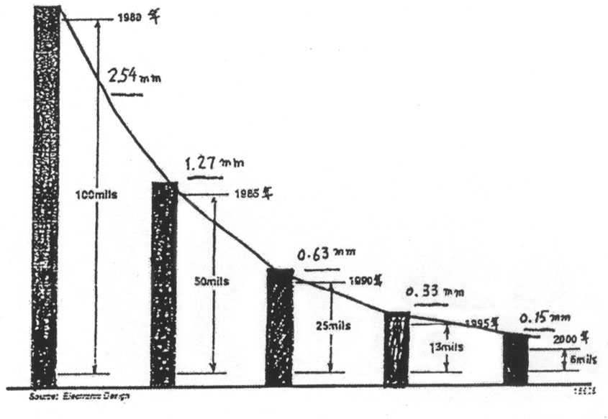
引线节距的发展趋势

Slide 47
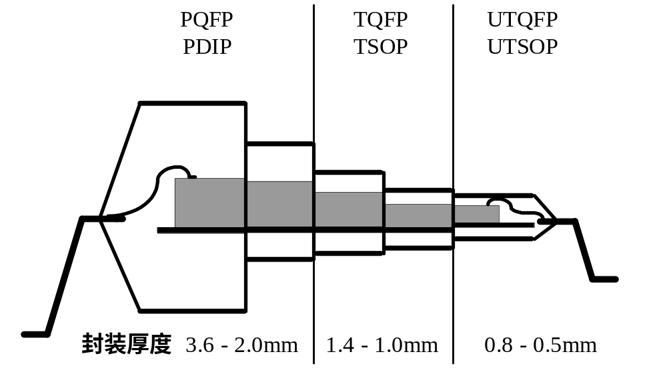
封装厚度比较

Slide 48
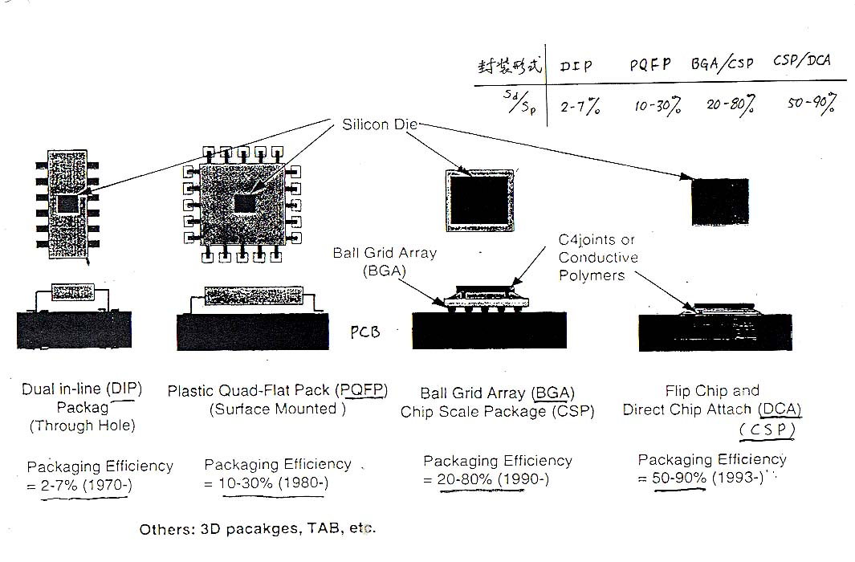
封装效率 封装效率 封装效率 封装效率
=2-7%(1970-) =10-30%(1980-) =20-80%(1990-) =50-90%(1993-)
封装效率的改进

Slide 49
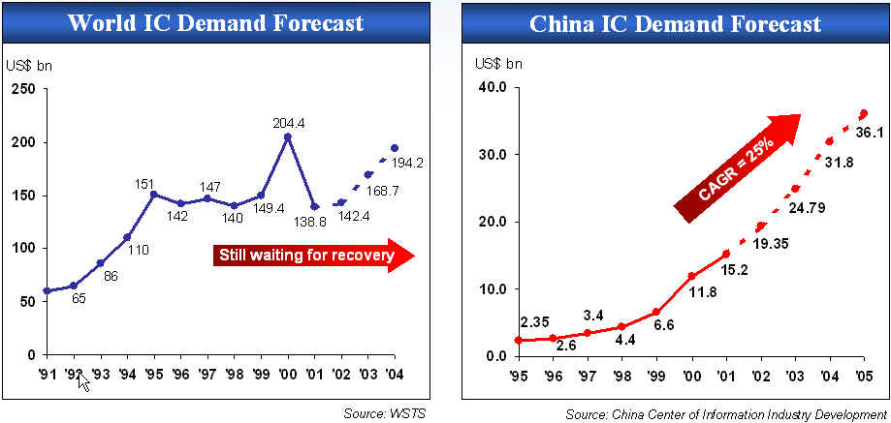
1.5.2 中国是目前世界上半导体工业发展最快的国家之一。 近几年的产值平均年增长率在30％以上，世界10％。

Slide 50
中国国内半导体元器件的市场很大
中国已成为除美、日外，世界第三大电子信息产品
制造国，2010年后为第二。
据美国半导体行业协会（SIA）预测：
中国电子产品的生产值将从2002年的1300亿美元
上升到2006年的2520亿美元，
四年内将翻一番！
元器件采购值四年内将增长约三倍：
从2002年的350亿美元
上升到2006年的1000亿美元

Slide 51
中国是半导体器件的消费“大国”，生产“小国”。
半导体器件生产发展的市场余地很大。
2000年中国消耗的半导体占世界半导体市场份额的6.9%,
生产的半导体只占世界产值的1.2%;2004年占3.7％；
2002年中国消耗的半导体占世界半导体市场份额的14.4%,
生产的半导体只占世界产值的1.8%。
中国所消费的半导体产品中85%依靠进口。
广阔的市场、就地生产、降低成本、抢占中国市场，及
2000年6月18号文件提供的优惠政策是吸引外资、快速
发展中国半导体产业的主要因素。

Slide 52
封装测试业已成为中国最大的半导体产业：
2003年：封装测试业产值占70％
晶圆制造业产值占17％
设计业产值占13％

Slide 53
2002年全球排名前十位的半导体公司大都将在中国建立封装测试厂
名 | 次 | 公司名 |  | 销售额（亿美元） |  | 增长率
2002年 | 2001年 |  |  | 2002年 | 2001年
1 | 1 | Intel | 上海 | 234.7 | 235.4 | -0.3%
2 | 4 | 三星 | 苏州 | 91.8 | 61.4 | 49.5%
3 | 3 | ST微电子 | 深圳 | 63.1 | 63.6 | -0.9%
4 | 5 | TI |  | 62.0 | 60.5 | 2.5%
5 | 2 | 东芝 | 无锡 | 61.9 | 65.4 | -5.5%
6 | 8 | Infineon | 苏州 | 53.6 | 45.6 | 17.5%
7 | 6 | NEC | 北京 | 52.6 | 53.0 | -0.8%
8 | 7 | Motorola | 天津 | 47.3 | 48.3 | -2.0%
9 | 9 | 菲利浦 | 苏州 | 43.6 | 44.1 | -1.1%
10 | 10 | 日立 (瑞萨) | 苏州 | 40.5 | 42.4 | -4.6%

Slide 54
世界上一些著名封装厂也都来大陆建厂：
日月光（上海）
矽品科技（SPIL）（苏州）
飞索（苏州）
Amkor（安考）（上海）
最近在成都将建三个大型封装测试厂
Intel、中芯国际，友尼森（Unisem）

Slide 55
2004年大陆前十名产值的封装测试厂
排序 | 企业 | 销售收入（亿元）
1 | 飞思卡尔半导体 | 81.2
2 | 威讯联合半导体（北京） | 25.976
3 | 瑞萨－四通集成电路（北京） | 18.873
4 | 英特尔（上海） | 16.000
5 | 南通富士通微电子 | 14.485
6 | 四川乐山无线电（分立器件） | 13.358
7 | 江苏长电科技 | 11.90
8 | 上海松下 | 8.58
9 | 深圳赛意法微电子 | 7.90
10 | 星科金朋（上海） | 7.80
合计 |  | 193.44

Slide 56
中国将进入世界半导体封装产业的第四或第二位
世界半导体封装业产值分布和产值名次排序
 | 亚洲 | 日本 | 马来西亚 | 台湾 | 菲律宾 | 中国大陆 | 韩国
2001年 | 90% | 22.9% 1 | 17.6% 2 | 11.3% 4 | 11.5% 3 | 5.1% 7 | 10.2% 5
2006年 | 91.3% | 17.1% 1 | 17.0% 2 | 13.0% 3 | 11.0% 4 | 11.0% 4 | 10.5% 6
 | 新加坡 | 香港 | 印尼 | 泰国 | 欧洲 | 美洲 | 美国
2001年 | 7.5% 6 | 2.2% | 1.1% | 0.7% | 3.2% | 6.8% | 3.9%
2006年 | 7.0% 7 | 2.0% | 1.5% | 1.2% | 2.6% | 6.1% | 3.3%

Slide 57
由上表可知：
① 半导体封装产业主要在东亚和东南亚。
② 半导体封装产值最大的是日本和马来西亚。
③ 2001年中国封装产值排在第七位，
到2006年有可能进入并列第四位。

Slide 58
作业和讨论
（1）封装工程有哪几个层次，并画出简图进行说明？
（2）简述电子封装实现哪几种功能？
（3）根据IC封装的历史演变，写出10种封装类型的英文缩写（如SOP、BGA等）。
（4）简述IC封装技术发展趋势和对封装技术的要求。
（5）芯片封装所使用的材料主要有哪几类？
（6）封装的目的及所涉及的技术领域？
（7）简述封装技术的工艺流程。

